Slide 1

식구특별헌금(성화절특별헌금) 메뉴얼
현장용
2019.07.01

Slide 2
1. 헌금입력

Slide 3
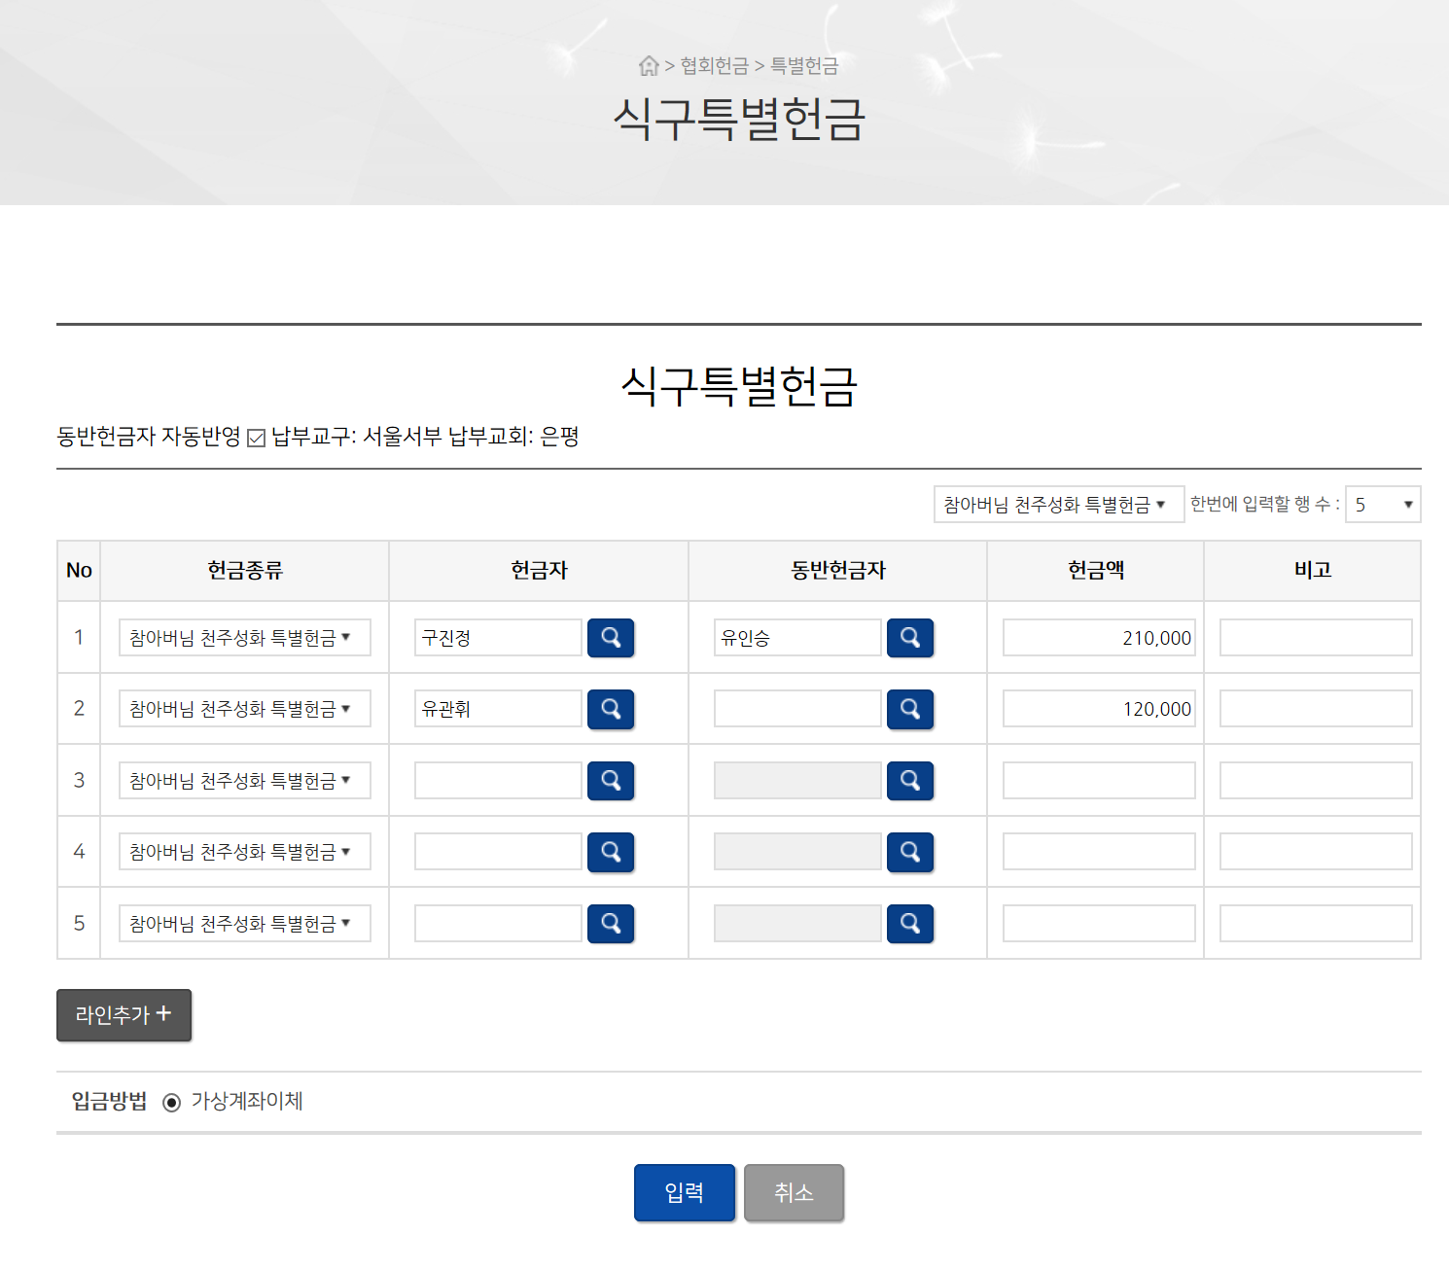

헌금 >식구특별헌금
소속식구들의 성화절특별헌금 등록
최초 5개 씩 입력 가능하지만 콤보 박스를 이용하여 100개까지 입력가능 또는 라인추가로 추가가능
식구이름을 입력 후 엔터키 또는
클릭하면 식구정보가 있다면 동반헌금자와 헌금액 0으로 나타남
※ 동반헌금자 추가 또는 변경가능
헌금액을 입력
식구들의 헌금정보가 전부 입력이 되었다면 입력버튼을 눌러 등록한다.
2
3
1
4

Slide 4
2. 헌금봉헌

Slide 5
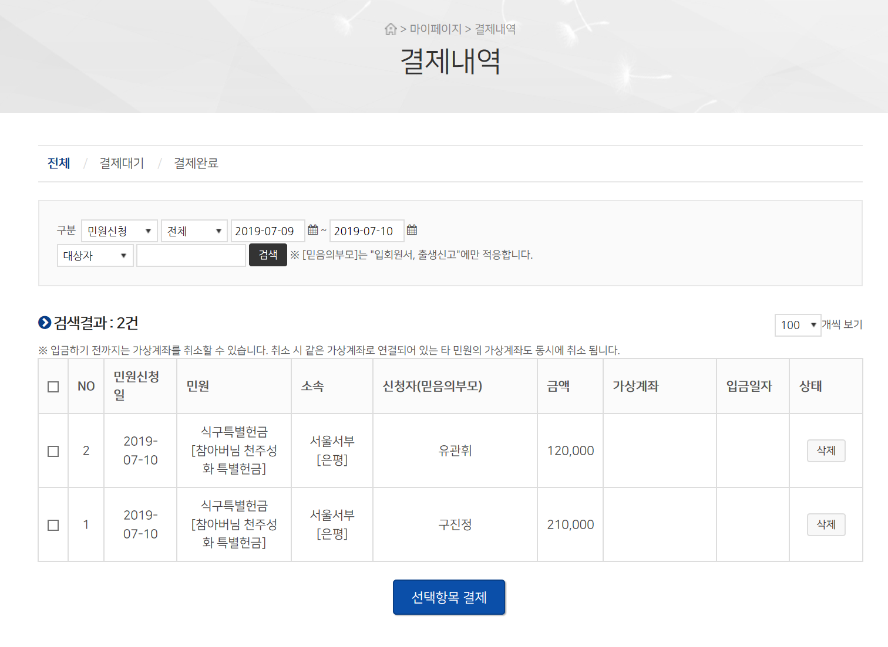
마이페이지 > 결제내역
본인이 가상계좌로 봉헌할 내역을 확인 및 결제를 진행합니다.
본인이 가상계좌로 봉헌할 내역을 확인한다.
(여러 종류의 헌금들을 한번에 담을 수 있다)
2. “선택항목결제” 버튼 클릭시
가상계좌를 발급받은 처리를 한다.
※100개 까지 선택하여 결제가능 추후 개수가 늘어날 수 있습니다.
1
2

Slide 6
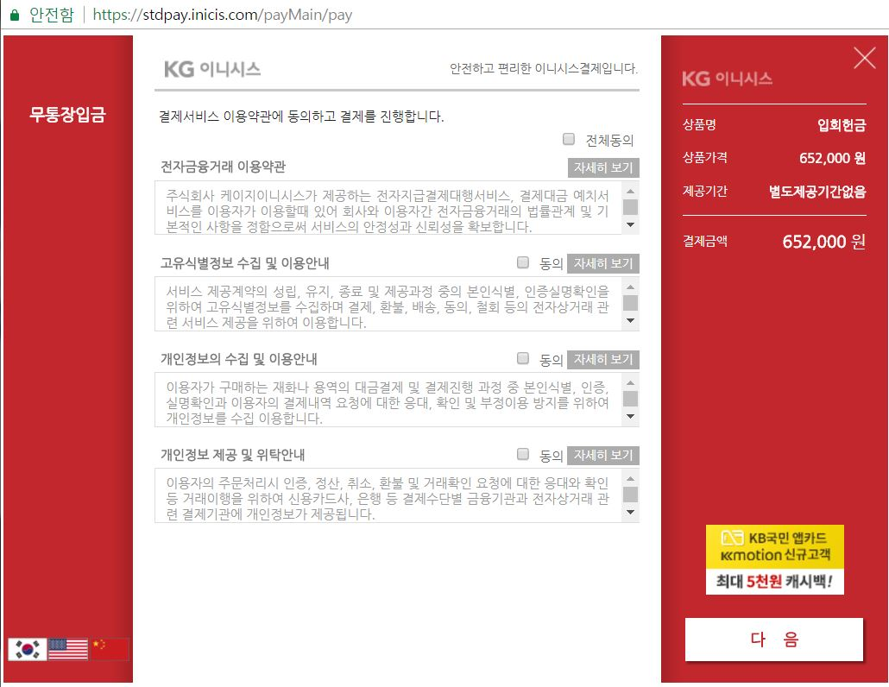
마이페이지 > 결제내역
헌금을 봉헌할 가상계좌 발급 진행합니다.
1
2
가상계좌를 발급하기 위한 동의사항 (전체동의)
가상계좌를 발급하기 위한 동의사항 (개별동의)
3. “다음” 버튼 클릭
3

Slide 7
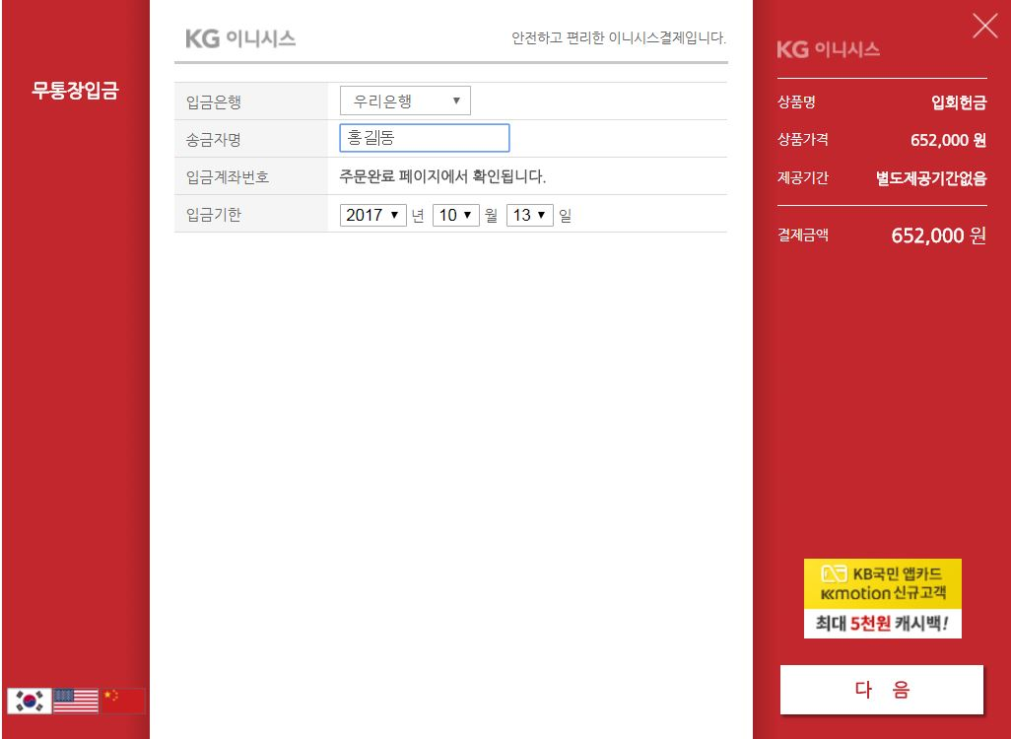
마이페이지 > 결제내역
헌금을 봉헌할 가상계좌 발급 진행합니다.
1
2
입금은행을 선택.
송금자명을 입력.
입금기한 날짜가 표시됨
(기한날짜까지 결제금액을 정확하게 입금해야 한다)
“다음” 버튼 클릭
3
4

Slide 8
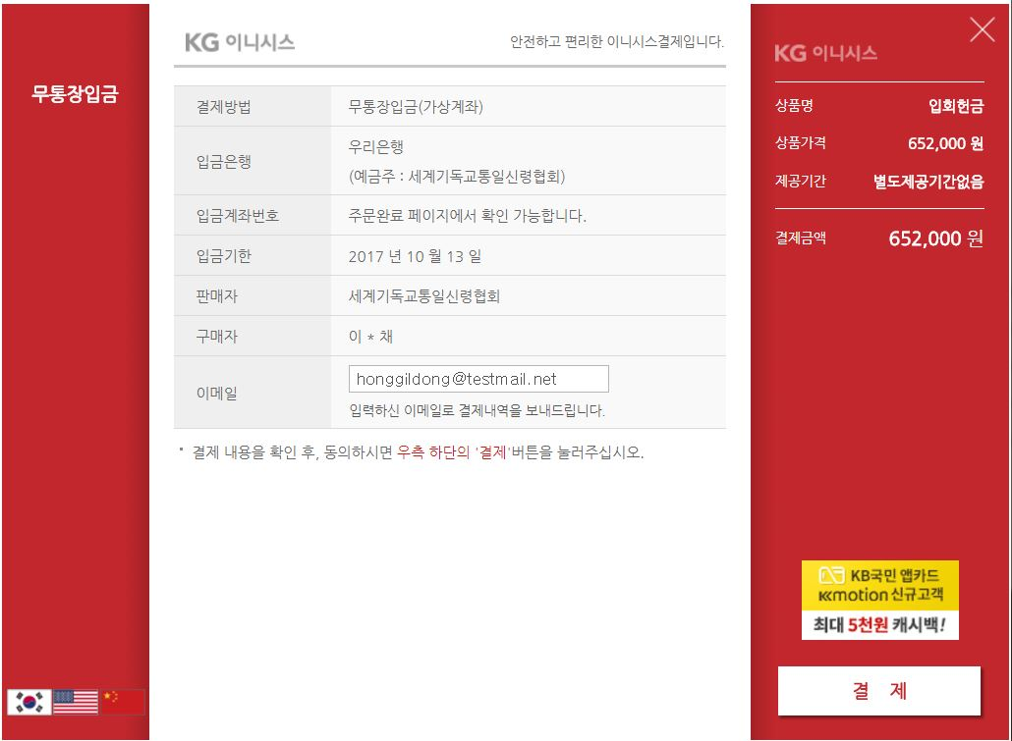
마이페이지 > 결제내역
헌금을 봉헌할 가상계좌 발급 진행합니다.
1
입력내역 확인.
결제내역 정보를 받기 위해 이메일 정보 입력.
“결제” 버튼 클릭
2
3

Slide 9
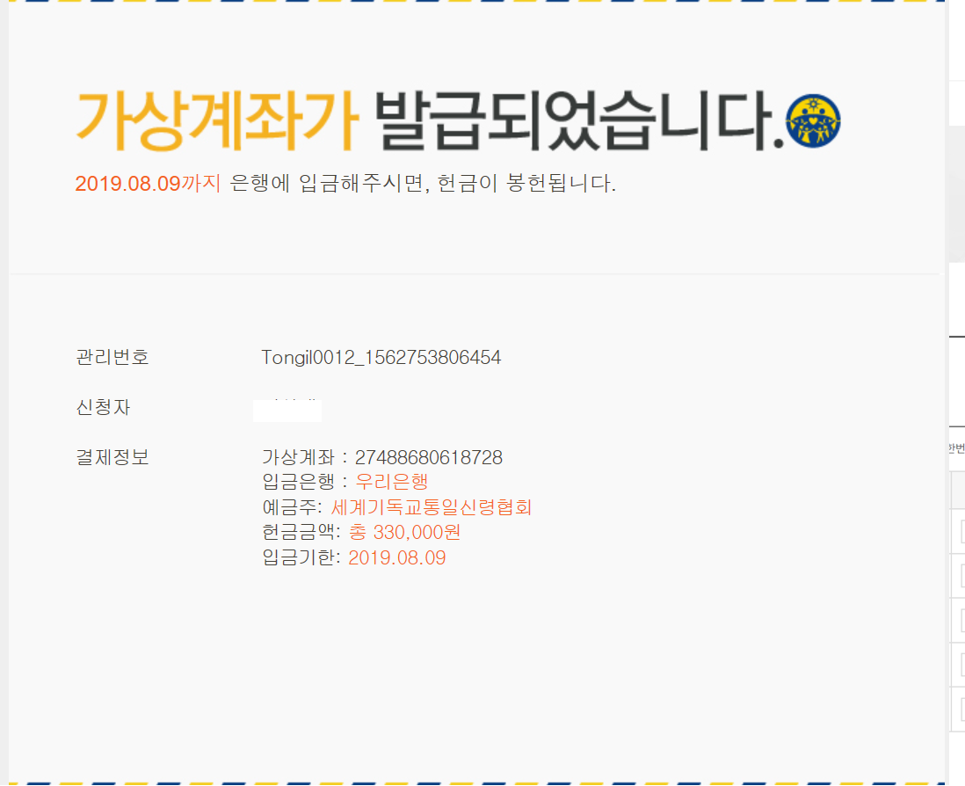
마이페이지 > 결제내역
헌금을 봉헌할 가상계좌 발급 진행합니다.
결제정보 확인.
- 가상계좌번호
-. 입금은행
-. 예금주
-. 헌금금액
-. 입금기한
1

Slide 10
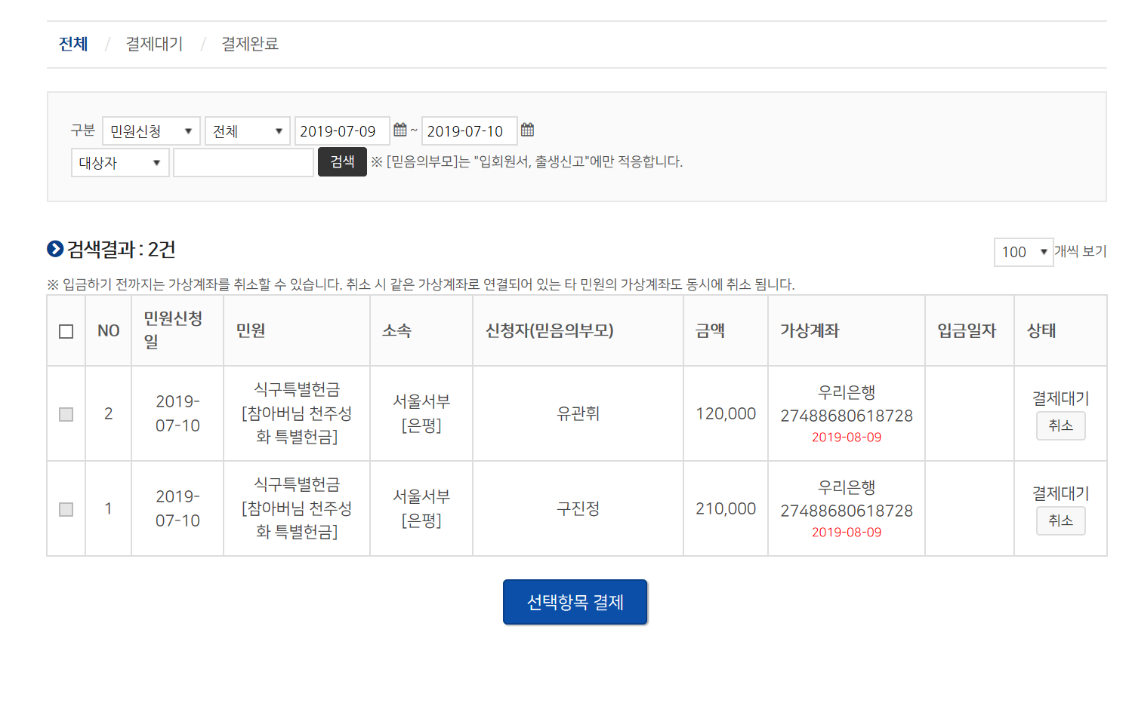
마이페이지 > 결제내역
본인이 가상계좌로 입금한 내역을 확인 및 결제를 진행합니다.
1
2
본인이 가상계좌로 입금할 금액에 대한 리스트와 입급 완료한
내역을 확인한다.
검색 조건에 해당하는 기준으로 를 입금할 항목을 “검색” 버튼을 클릭해서 조회한다.
가상계좌를 발급정보를 확인
결제대기 상태에서는 취소버튼을 눌러 가상계좌를 취소 할 수 있다.
3
4

